Slide 1
Plantenveredeling
Plantlijst 401-420

Slide 2
1. Lavandula stoechas
Kuiflavendel komt van nature voor in Spanje en Portugal.
In ons klimaat doet Lavandula angustifolia het beter dan Lavandula stoechas
Lavandula stoechas een kuiflavendel, de bloei van Lavandula stoechas, met haar opvallende lilapaarse kuifachtige bloemen, valt doorgaans in de periode mei-juli.
De standplaats van Lavandula stoechas dient, wanneer deze in de volle grond geplaatst wordt, goed gedraineerd, beschut en zonnig te zijn.
Lavandula stoechas kan het beste in een pot of kuip in een vorstvrije kas of schuur overwinteren want een kuiflavendel is in het Nederlandse klimaat niet winterhard.
Lavandula stoechas kunt u in de periode medio maart-begin april snoeien waarbij u het oude hout tot 2/3 van de oorspronkelijke struik terug snoeit. In het najaar kunt u de uitgebloeide bloemen al verwijderen.
Advies is om Lavandula stoechas vorstvrij te overwinteren.

Slide 3
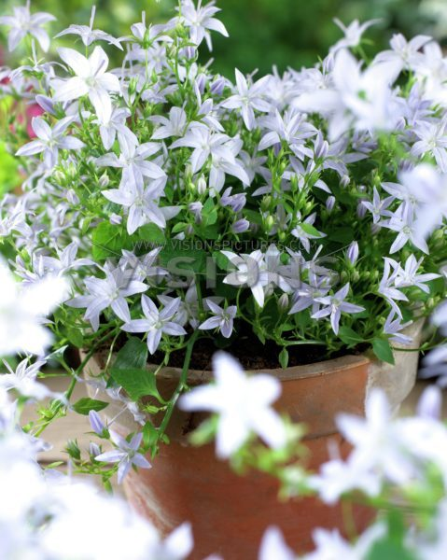
2. Campanula addenda ‘White Star’
Campanula addenda ‘White Star’’ heeft opgaande en hangende takken, en is daardoor uitermate geschikt om in hoge potten of in hanging baskets te gebruiken. Maar natuurlijk kan Campanula addenda ‘White Star’ ook gewoon in de tuin gezet worden.
Overigens is de plant ook binnenshuis te houden, maar zal daar maar één keer bloeien, gedurende ongeveer 4 weken.
Als de plant in de tuin voldoende water en mest krijgt, en de uitgebloeide bloemen verwijderd worden, zal er nog een tweede bloei komen.
Zo kan deze Campanula soort bloeien van mei tot in het najaar.

Slide 4
3. Campanula addenda ‘ Ambella Purple’

Slide 5
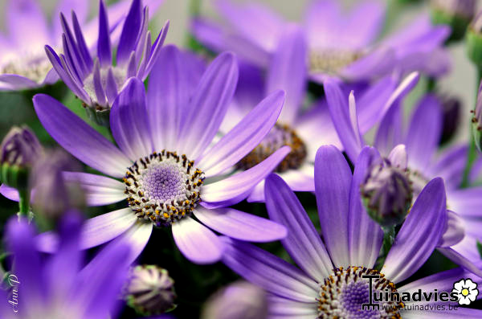
4. Senecio maritima
Senecio senetti ‘Lavender’

Slide 6
5. Anemone blanda ‘Bleu Shades’
Bosanemoon
Hoogte: 15 cm Bloeitijd: april-mei

Slide 7
Hedera helix ‘Golden Kolibri’
“De snelgroeiende geelbonte klimop 'Golden Kolibri' (Hedera) siert uw huis, van woonkamer tot in uw hal, slaapkamer en badkamer! Uiteraard kunt u de hedera ook planten in uw tuin of op uw terras. Deze sterke hedera met getekende, groene bladeren is gemakkelijk te houden. Door het hangende en ook klimmende uiterlijk zorgt de hedera voor speelsheid en frivoliteit in huis!”

Slide 8
7. Hedera helix ‘Mein Herz’

Slide 9
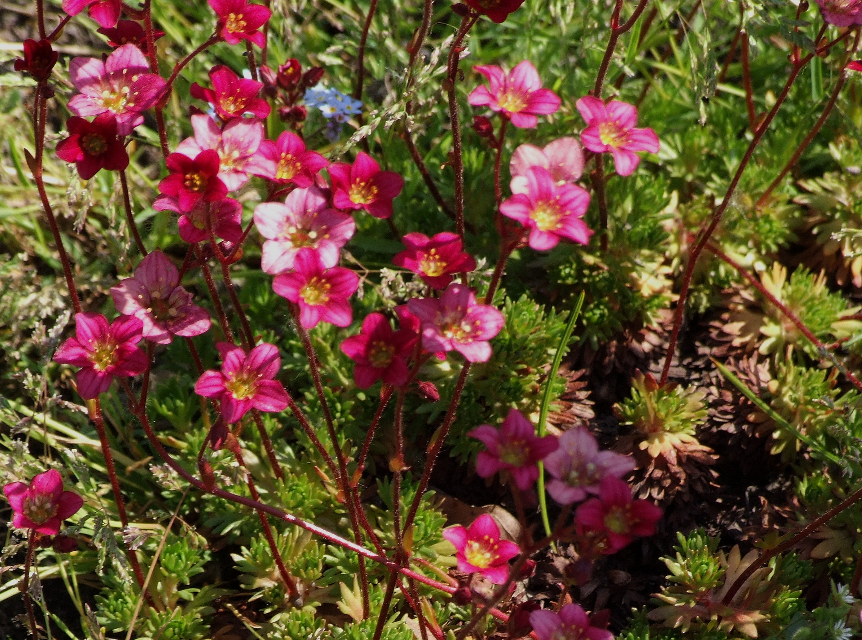
8. Saxifraga x arendsii
Steenbreek
De vaste planten vormen een tapijt van frisgroene blaadjes, de bloemen staan op hoge stelen en bloeien in april/mei. Ze vormen dichte zoden en als de pollen in het midden lelijk worden moeten ze gescheurd en verplant worden, het lelijk geworden deel mag dan weg. Ze gedijen goed in bosrijke streken, verlangen een voedzame, doorlatende, niet te zware grond

Slide 10
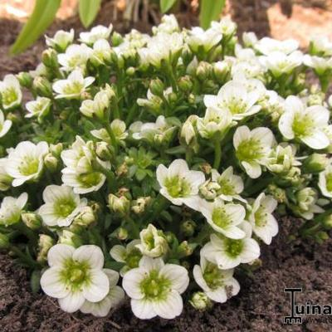
9. Saxifraga x arendsii ‘TOURAN White’
Steenbreek
Familie Saxifragaceae (steenbreekfamilie)
Groeihoogte max. 10 - 20 cm
Bloeimaand April, Mei
Bloeikleur Wit
Wintergroen
Goed winterhard
Normale bodem, Stenige bodem
Halfschaduw
PH bodem Neutraal
Speciale kenmerken Bodembedekker, Vlinders aantrekken, Kuipplant, Rotsplant

Slide 11
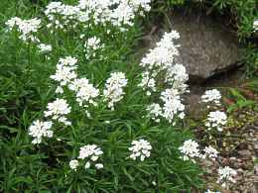
10. Iberis sempervirens

Slide 12
11. Iberis sempervirens ‘Snow Cone’

Slide 13
12. Pulsatilla vulgaris ‘Alba’
Perhaps one of the most curious, but bright and attractive flowers for a garden, the Pulsatilla vulgaris looks as though it had been created by a child. That’s part of its charm, for sure, with its large purple petals, thick green stems and bulging bright yellow stamens making it seem larger than life. Known as the Pasque Flower, it is sensitive to too much moisture, and does not like to be disturbed or transplanted. It does like well-drained, humus-rich soil and to be in full view of the sun, so rockeries and as mixed borders they should be fine.

Slide 14
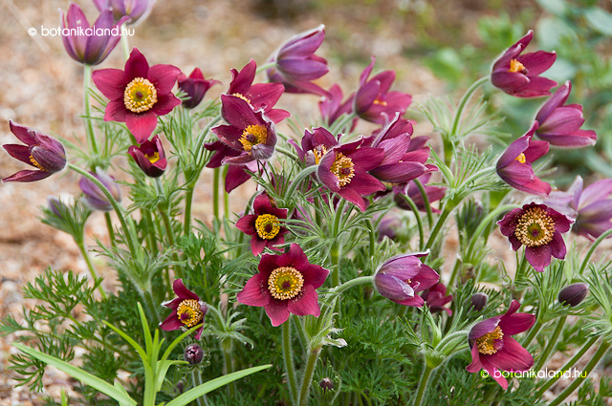
13. Pulsatilla vulgaris ‘Rubra’
Wildemanskruid (Pulsatilla vulgaris) is een vaste plant uit de ranonkelfamilie (Ranunculaceae). De soort groeit op kalkhoudende graslanden, voornamelijk op Zuid-Europese hellingen. Tot 1968 groeide de plant in Nederland langs de Oude en Gelderse IJssel. Het wildemanskruid staat op de Nederlandse Rode lijst van planten als in het wild niet meer aanwezig. De plant wordt in Nederland wel toegepast als sierplant. Pulsatilla vulgaris 'Rubra' bereikt een hoogte van ongeveer 30 cm en is zeer geschikt voor een tuin op het zuiden. Deze wildemanskruid is goed te combineren met rotsplanten.
In de maanden april en mei bloeit Pulsatilla vulgaris met mooie rozerode bloemen met een geel hart.
Pulsatilla vulgaris 'Rubra' prefereert een plekje in de zon in goede niet te natte tuingrond.

Slide 15
14. Narcissus ‘Bridal Crown’
De narcis ‘Bridal Crown’ heeft crème-witte bloemen met in het hart licht gele tinten. Het is een zogenaamde trosnarcis met gevulde bloemen. Ook de prettige zoete geur maakt haar tot een echte lentetopper. De narcis wordt ongeveer 30 tot 40 cm hoog en is prima in huis en tuin toe te passen. In een handomdraai heb je een vrolijke lentesfeer!

Slide 16
15. Narcissus ‘Tête á tête’
Clusters of up three deep golden-yellow flowers with slightly reflexed petals and deep yellow cups appear in March and April above the narrow, strap-shaped leaves. One of the most popular forms, this delightful dwarf narcissus makes a fabulous early spring display for a sunny window-box. Blue grape hyacinths and slow-growing variegated ivies help to extend the season of interest.
Garden care: Wearing gloves plant bulbs 10-15cm (4-6in) deep from late summer to early autumn. After flowering feed with a balanced fertiliser, dead-head and allow the leaves to die back naturally.
Harmful if eaten/skin irritant

Slide 17
16. Bellis perennis
Bij deze planten gaat het om gekweekte vormen van de inheemse grasmadeliefje, die tweejarig worden geteeld. Ze hebben krachtige rozetten van frisgroene, spatel tot omgekeerd eivormige bladeren en bereiken een hoogte van 10-20 cm.
De bloemen worden bijzonder groot en bereiken, afhankelijk van het ras, een doorsnee van maximaal 7 cm. Ze zijn half tot dichtgevuld en bloeien in witte, roze of rode tinten, maar ook tweekleurig.
In de handel is niet alleen het zaad van de gewone, enkelvoudig bloeiende grasmadelief verkrijgbaar, die in de natuur op gazons en weilanden voorkomt, maar ook diverse rassen, vaak als series. De planten van de ‘Pomponette’serie worden ongeveer 15 cm hoog en hebben vrij kleine, pomponachtig gevulde bloemen. Ze zijn zowel als zaadmengsel verkrijgbaar als in de afzonderlijke kleuren rood, roze en wit. De series ‘Carpet’ en ‘Goliath’ worden in dezelfde kleuren aangeboden, zij het dat ‘Carpet’ een hoogte bereikt van 15 cm en ‘Goliath’ op een optimale standplaats zelfs 20 cm. Bijzonder aan te bevelen is ‘White Carpet’ door haar mooie, compacte groeiwijze. Met ‘Sweetheart’ maakt u een goede keuze als het u vooral om witte en roze tinten gaat. Recordhouder met bloemen van 7 cm doorsnee is de serie ‘Super Enorma’, verkrijgbaar in wit, roze of rood en als mengsel.

Slide 18
17. Myosotis sylvatica

Slide 19
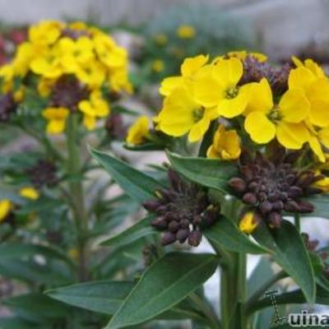
18. Erysimum linifolium ‘Yellow Bird’
Steenraket
Wintergroen Bladhoudend
Droge bodem
Standplaats Zon, Halfschaduw
PH bodem Neutraal
Speciale kenmerken Snijbloem, Bijen aantrekken, Vlinders aantrekken, Rotsplant

Slide 20
19. Erysimum linifolium ‘Bowles Mauve’
Muurbloem, geschikt voor stapelmuren of als rotsplant.
De plant wordt 50 à 60 hoog. Eigenlijk is de plant tweejarig, maar blijft soms langer staan.
De plant staat graag op een zonnige en droge plek. De grond moet voedselrijk zijn en goed waterdoorlatend. Zandgrond, die regelmatig bemest wordt, is goed geschikt
Erysimum ‘Bowles Mauve’ bloeit zeer langdurig van mei tot in september/ oktober, met lila/paarse bloemen. Door uitgebloeide bloemstengels steeds te verwijderen wordt doorbloei gestimuleerd.

Slide 21
20. Erysimum linifolium ‘Red Jep’
Muurbloem

